Slide 1

Публичный доклад директора
Итоги деятельности муниципального
бюджетного общеобразовательного учреждения
«Средняя общеобразовательная
школа №86 с углубленным изучением отдельных предметов» Советского района
г. Казани за 2019 год
Директор школы
Г.Р. Галеева

Slide 2
Цели и задачи
Создать условия для реализации образовательной деятельности, соответствующей современной модели образования
Создать благоприятные условия для разностороннего развития личности
Реализовать методическую тему школы
Расширить информационное пространство школы
Развивать материально-техническую базу

Slide 3
Методическая работа методическая тема школы:
«Развитие профессиональных компетенций педагогов в условиях введения ФГОС школьного образования»

Slide 4
Цель методической работы:
Повышение эффективности образовательного процесса и качества образования через непрерывное совершенствование профессионального уровня и педагогического мастерства педагогов
Задачи:
Повысить профессиональный уровень педагогических кадров на уровне современных требований;
Организовать научно-методическое сопровождение инновационной деятельности педагогов;
Создать условия для профессионального становления молодых педагогов.

Slide 5
Направления работы:
Аттестация;
Мотивация учителя;
Курсовая подготовка;
Внутришкольная система повышения профессионального уровня педагога.

Slide 6
Педагогическая аттестация
Всего | Высшая категория | Первая категория | СЗД | Без категории
50 | 12 | 21 | 5 | 12
66% | 24% | 42% | 10% | 24%
Без учета учителей, находящихся в декретном отпуске и совместителей

Slide 7
2017 - 2018 г. |  |  |  |  |  | 2018 - 2019 |  |  |  |  |  | 2019 - 2020 г.
Всего педагогических работников | Имеют кв. категорию ( Кол-во, %) | Высшая категория (Кол-во, %) | Первая Кол-во, % | СЗД (Кол-во, %) | Не проходили аттестацию | Всего педагогических работников | Имеют кв. категорию (Кол-во, %) | Высшая категория ( Кол-во, %) | Первая (Кол-во, %) | СЗД(Кол-во, %) | Не проходили аттестацию | Всего педагогических работников | Имеют кв. категорию ( Кол-во, %) | Высшая категорию (Кол-во, %) | Первая (Кол-во, %) | СЗД (кол-во, %) | Не проходили аттестацию
40 | 31|777,5 | 11/ 27,5 | 20 /50 | 4/10 | 5 | 47 | 36 / 76 | 12/ 25,5 | 24/ 51 | 5/ 10 | 6/ 12 | 50 | 33/ 66 | 12/ 24 | 21/ 42 | 5/10 | 12/ 24

Slide 8
Мотивация
Наименование награды | Количество
Нагрудный знак «Почётный работник общего образования РФ» | 1
Почётная грамота МОи Н РФ | 5
Нагрудный знак «За заслуги в образовании» | 3
Знак «Отличник Народного просвещения» | 1
«Отличник физической культуры и спорта РТ» | 1
«Заслуженный учитель школы РТ» | 1
Грамота МО и Н РТ | 8
Диплом МО и Н РТ | 1
Благодарственное письмо МО и Н РТ, ГБУ «РЦМКО» | 1
Благодарность Мэра города Казани | 3
Наименование награды | Количество
Медаль «В память 1000-летия Казани» | 2
Диплом УО | 2
Диплом лауреата конкурса УО | 1
Грамота УО г. Казани | 9
Благодарственное письмо УО | 5
Грамота Администрации Советского района | 1
Благодарственное письмо Администрации Советского района | 3
Благодарственное письмо ОО | 8
Грамота ОО | 27
Благодарственное письмо МБОУ «Школа№86» | 5
Грамота МБОУ «Школа№86» | 25

Slide 9
год | 2018 | 2019 | 2020
Количество учителей, удостоенных наград | 15 грамот + 3 чел. награды | 5

Slide 10
Курсовая подготовка
Год | 2018 | 2019 | 2020 | 2020г. (планируется)
Количество педагогов, прошедших курсы | 8 | 27 | 4 | 5
год | 2018 | 2019 | 2020 | 2020 г. (планируется)
Количество педагогов, прошедших курсы | 8 | 27 | 4 | 5

Slide 11
Внутришкольная система повышения профессионального уровня педагога
Формы работы:
групповая (работа проблемных групп),
коллективная (педагогические советы, МО, школьные методические семинары),
индивидуальная (работа по плану самообразования).

Slide 12
Тематика педагогических советов
2017-2018 | 2018-2019 | 2019-2020
« Единая образовательная система как фактор повышения имиджа образовательного учреждения»: -Качество знаний учащихся. Из чего они складываются? -Ученическое самоуправление в школе -Мотивация учебной деятельности - основное условие успешного обучения школьников | -«Развитие мотивации учащихся как средство повышения эффективности учебно-воспитательного процесса. От теории к практике.» - «Взаимодействие семьи и школы в интересах развития личности ребенка» -«Инновационная деятельность как условие формирования профессиональной компетентности педагога» | -«Культура здоровья как фактор формирования здоровье- сберегающей среды учреждения образования» -«Современные образовательные технологии в учебно-воспитательном процессе».

Slide 13
Научно-методическая поддержка инновационной деятельности педагогов
2017-2022 | Республиканские инновационные площадки
Городской инновационный проект
«Организационно-педагогическая модель преемственности внеурочной деятельности в условиях реализации ФГОС НОО и ООО» | -инновационная образовательная программа дополнительного профессионального образования «Актуальные проблемы реализации ФГОС ОО». ФГАОУВО «Федеральный государственный университет» Формирование универсальных учебных действий согласно требованиям ФГОС НОО, ООО и ДО, а так же общих и профессиональных компетенций согласно требованиям ФГОС СПО. ГАПОУ «Казанский педагогический колледж»

Slide 14
Обобщение опыта учителями школы через семинары
Уровень | 2017-2018 | 2018-2019 | 2019-2020
Республика | 3 | 3 | 2
Город | 1 | - | -
Район | - | 1 | 3

Slide 15
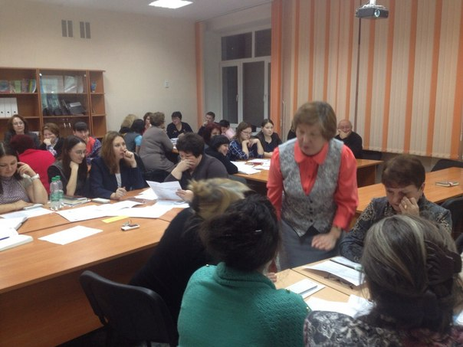
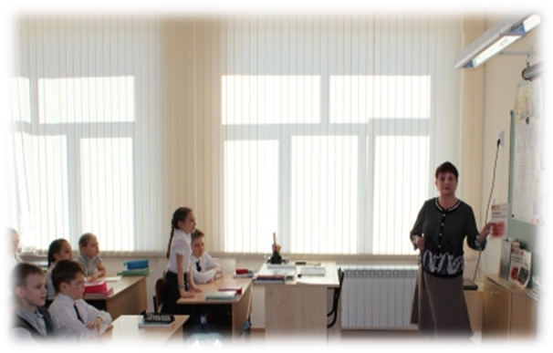
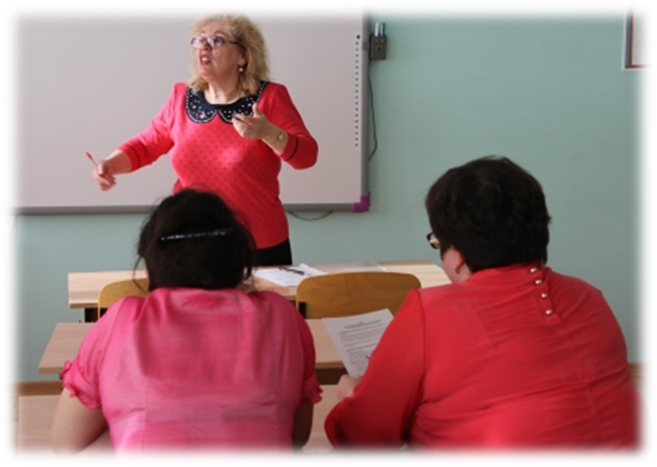
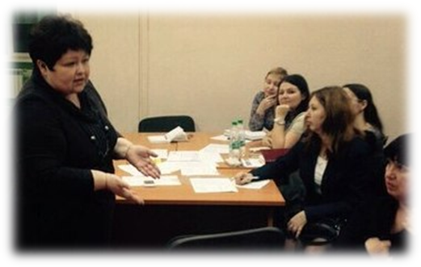

Slide 16
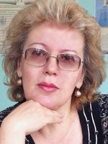
Гараева Н.Г., учитель истории и обществознания высшей квалификационной категории. Её ученица Ярина Даша из 11 б класса стала призером заключительного этапа ВОШ по обществознанию, победителем регионального этапа ВОШ по истории, призером заключительных этапов по обществознанию, истории, политологии всероссийских олимпиад «Проба пера» г. Санкт- Петербург, «им. М.В. Ломоносова» г. Москва.

Slide 17
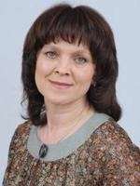
Ахметшина Г.З., учитель биологии высшей квалификационной категории, подготовила призера регионального этапа ВОШ по биологии Валееву К. , ученицу 11а класса. Призеров заключительного этапа ВОШ по экологии Джахангирова М., Валееву К., учеников 11а класса.
В течении многих лет является руководителем консалтингового районного центра по подготовке к ЕГЭ по биологии. Ежегодно по своему направлению проводит сама и организует работу районных семинаров . Является экспертом ЕГЭ по биологии.

Slide 18
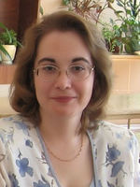
Хуснутдинова Д.Х., учитель химии высшей квалификационной категории, чья ученица Аскерова А., 10а класса, стала призером в секции «химия и биология» всероссийского конкурса «Юниор» с работой по химии.
В течении многих лет является руководителем консалтингового районного центра по подготовке к ЕГЭ по химии. Ежегодно по своему направлению проводит сама и организует работу районных семинаров .

Slide 19
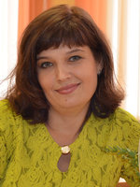
Порфирьева О.С., учитель первой квалификационной категории, подготовившая Колобову Д., ученицу 11а класса , призера межрегиональной олимпиада по физике и математике имени авиастроителя В. А. Окулова.

Slide 20

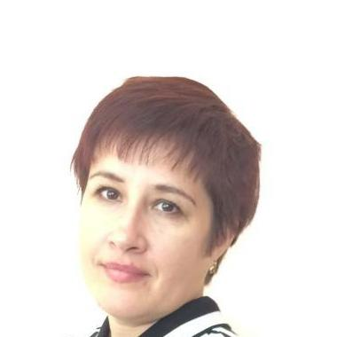
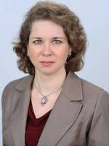
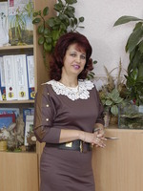
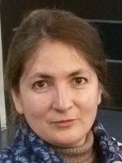
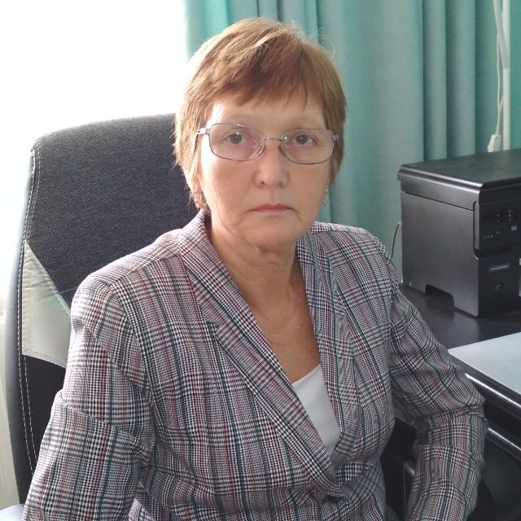
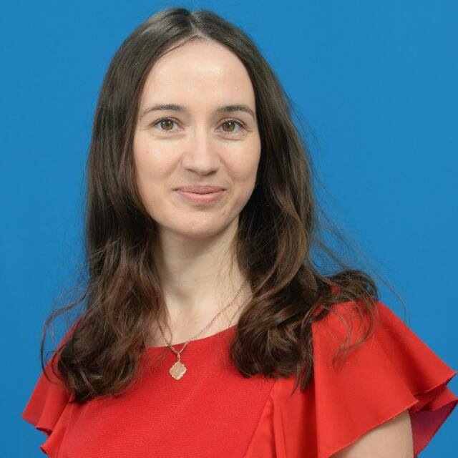

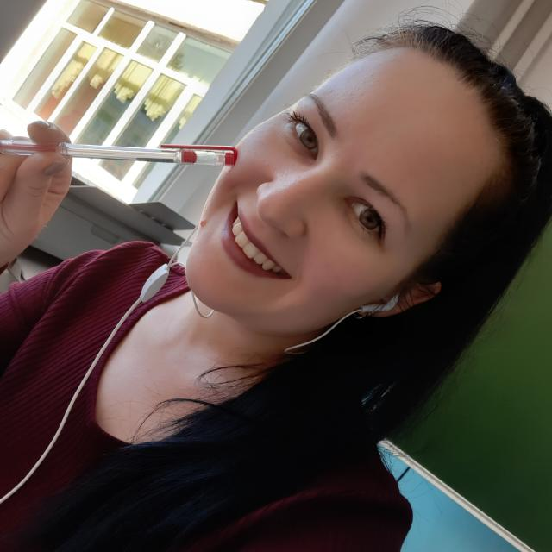
Мельникова Ю.С.,
учитель истории и
обществознания
высшей квалификационной
категории
Учителя и педагоги дополнительного образования школы Шаймарданова Л.В., Габитова А.А., Ильинкова В.Г., Галимеева А.Г., Корсакова Г.Ф., Нигматзянова М.А., Елагина Л.Р., Ахмадуллина Ф.Ю., Газизова О.В., Зиннурова С.Н. ученики которых успешно принимали участие в конкурсах, олимпиадах и научно-практических конференциях регионального и всероссийского уровня и добились хороших результатов, стали победителями и призерами.
Шаймарданова Л.В.,
учитель родного языка и литературы
первой квалификационной категории
Гаврилова Т. В.,
учитель информатики
высшей квалификационной
категории
Морозова О.Г.,
учитель
начальной школы
высшей квалификационной категории
Ильинкова В.Г.,
Учитель
математики
Нигматзянова М.А.,
учитель русского
языка
и литературы
Габитова А.А., учитель английского языка первой калификационной категории
Зиннурова С.Н.,
учитель начальной
школы первой
квалификационной
категории
Корсакова Г.Ф.,
учитель начальных классов

Slide 21
В 2019/20 учебном году в школе помимо общеобразовательных классов функционируют:
  классы с углубленным изучением английского языка – 3
  естественнонаучной направленности -8
  профильный естественнонаучный класс –1.
Средняя наполняемость классов школы составила 26,5 человека, что удовлетворяет требованиям нормативно-подушевого финансирования. За последние три года средняя наполняемость классов остается высокой (2017-2018г. – 26,92, 2018-2019г.- 26,6 , 2019-2020- 26,5)

Slide 22
Качественные показатели успеваемости обучающихся за последние 3 года. | Учебный год | Успеваемость в начальной школе | Успеваемость в основной школе | Успеваемость в средней школе | Успеваемость по школе
 | 2017-2018 | 100 | 99,38 | 100 | 100
 | 2018-2019 | 100 | 99,4 | 92,5 | 98,8
 | 2019-2020 | 100 | 100 | 100 | 100

Slide 23
Качественные показатели успеваемости обучающихся за последние 3 года. | Учебный год | Качество знаний в начальной школе | Качество знанийи в основной школе | Качество знаний в средней школе | Качество знаний по школе
 | 2017-2018 | 52,3 | 44,69 | 34,48 | 47,06
 | 2018-2019 | 57,8 | 40,6 | 32,8 | 47
 | 2019-2020 | 57,9 | 44,4 | 45,1 | 50,2

Slide 24
Результаты итоговой аттестации

Slide 25
Результаты ОГЭ по математике и русскому языку
Предмет | Средняя оценка | Средняя оценка
 | 2018 | 2019 | 2019 район | 2019 г. Казань
Русский язык | 4 | 4,2 | 4,2 | 4,3
Математика | 3,9 | 3,8 | 4 | 4,2
Физика | 3,8 | 4,25 | 4,1 | 4,1
Обществознание | 3,8 | 3,7 | 4 | 3,8
Информатика и ИКТ | 3,6 | 3,8 | 4 | 4,2
Английский язык | 4,3 | 4,75 | 4,4 | 4,5
География | 3,6 | 3,9 | 4,3 | 4,2
Химия | 4,6 | 4,2 | 4,6 | 4,5
Биология | 4,7 | 4,9 | 4,3 | 4,3
Литература | 3 | 3,5 | 3,9 | 4,2
История | 5 | 4 | 3,9 | 3,9

Slide 26
Результаты ЕГЭ
Предмет | Средний балл
 | 2017 |  |  |  |  | 2019 год |  |  |  |  |  | 2020 год
 | РФ | РТ | город | район | ОУ | РФ | РТ | город | район |  | ОУ | район | ОУ
Русский язык |  | 72,53 | 72,54 | 71,6 | 69,6 | 69,5 | 74,22 |  | 73,7 |  | 66,5 | 74,8 | 67,9
Математика (П) |  | 55,19 | 55,68 | 54,5 | 45,5 | 56,5 | 63,95 |  | 61,5 |  | 50 | 56,2 | 53,9
Математика (Б) |  | 4,5 | 15,8/ 4.5 | 15,6/ 4,4 | 15,8/ 4.5 | 4,1 | 4,48 |  | 4,3 |  | 4,3 | - | -
Обществознание |  | 60,73 | 60,73 | 60,1 | 61,5 | 54,9 | 61,23 |  | 59 |  | 54,2 | 63,6 | 66,9
Химия |  | 63,10 | 63,19 | 62,6 | 72,5 | 52,2 | 58,55 |  | 62,4 |  | 63 | 56,7 | 57
Физика |  | 56,66 | 56,7 | 55,1 | 49,4 | 54,4 | 60,31 |  | 57,3 |  | 53,6 | 59 | 56,4
Биология |  | 59,15 | 59,18 | 58 | 72.4 | 52,2 | 58,55 |  | 56,7 |  | 61,5 | 55,3 | 68,7
Английский язык |  | 75,36 | 75,36 | 75,2 | 88,5 | 73,8 | 80,4 |  | 80,2 |  | 68,5 | 75,6 | 79
Литература |  | 64,27 | 64,3 | 65,1 | 78 | 63,4 | 71,35 |  | 70,6 |  | 66,5 | 67,6 | 60
История |  | 59,31 | 59,36 | 58,4 | 62,5 | 55,3 | 59,3 |  | 53,6 |  | 68
Информатика |  |  |  |  |  |  |  |  |  |  |  | 64,7 | 69

Slide 27
Индивидуальные достижения учащихся в результатах ГИА 2019
Ф.И.О. выпускника | Предмет | балл | Ф.И.О. учителя
Колобова Дарья | Математика(профильный уровень) | 88 | Порфирьева Ольга Святославовна
Базеев Даниил | Математика(профильный уровень) | 80 | Порфирьева Ольга Святославовна
Сунгатуллина Камилла | Русский язык | 87 | Осипанова Наталья Геннадьевна
Матвеева Анастасия | Русский язык | 87 | Осипанова Наталья Геннадьевна
Мотрохина Жанна | Русский язык | 85 | Осипанова Наталья Геннадьевна
Тимошева Диана | Русский язык | 82 | Осипанова Наталья Геннадьевна
Ярина Дарья | Русский язык | 96 | Осипанова Наталья Геннадьевна
Фазлыева Милена | Русский язык | 85 | Осипанова Наталья Геннадьевна
Валиева Камила | Русский язык | 89 | Осипанова Наталья Геннадьевна
Загидуллина Алия | Русский язык | 85 | Осипанова Наталья Геннадьевна
Колобова Дарья | Русский язык | 94 | Осипанова Наталья Геннадьевна
Захаров Максим | Русский язык | 91 | Осипанова Наталья Геннадьевна
Калайда Елизавета | Русский язык | 89 | Осипанова Наталья Геннадьевна
Колобова Дарья | Информатика | 84 | Гаврилова Татьяна Владимировна

Slide 28
Индивидуальные достижения учащихся в результатах ГИА 2019
Ф.И.О. выпускника | Предмет | балл | Ф.И.О. учителя
Валеева Камила | Биология | 89 | Ахметшина Гузель Закариевна
Каплева Анна | Английский язык | 82 | Габитова Алсу Альметовна
Загидуллина Алия | Английский язык | 81 | Габитова Алсу Альметовна
Калайда Елизавета | Английский язык | 86 | Габитова Алсу Альметовна
Ярина Дарья | Обществознание | 95 | Гараева Наиля Габделхаевна
Фазлыева Милена | Обществознание | 81 | Гараева Наиля Габделхаевна
Сунгатллина Камилла | Обществознание | 86 | Гараева Наиля Габделхаевна
Загидуллина Алия | Обществознание | 81 | Гараева Наиля Габделхаевна
Ярина Дарья | История | 100 | Гараева Наиля Габделхаевна
Валеева Камила | Химия | 90 | Хуснутдинова Дина Хабировна
Джахангиров Миркялам | Химия | 95 | Хуснутдинова Дина Хабировна
Захаров Максим | Физика | 81 | Самигуллина Алсу Ринатовна

Slide 29
Работа с одаренными учащимися

Slide 30
Цели:
Создание комплекса условий и средств, направленных на совершенствование системы выявления, поддержки и развития одаренных детей в условиях школы.
Создание условий и равных возможностей для развития интеллектуально, художественно и спортивно одаренных детей.
Задачи
Выявление одаренных и талантливых детей;
Помощь одаренным учащимся в самореализации их творческой направленности;
Контроль над развитием познавательной деятельности одаренных школьников;
Поощрение одаренных детей;
Работа с родителями одаренных детей;
Работа с педагогами.

Slide 31
Структура работы со способными учащимися
Работа предметников на уроке:
индивидуальные задания,
организация самостоятельной деятельности (рефераты, проекты),
    творческие задания
Работа предметников во внеурочное время:
Занятия предметных кружков
Консультации учителей предметников
Организация работы ШНО "Эврика!"
Школа "Всезнайка"
Эколого-экономические игры
Разработка проектов эколого-экономической направленности.
Работа в системе дополнительного образования:
Посещение учащимися кружков по интересам
Сотрудничество
с музыкальной школой,
спортивной школой
ДЦ "Танкодром"

Slide 32
  Научно-исследовательская деятельность в эколого-технологическом направлении (коллективные и индивидуальные разработки)
  теоретические занятия по основам научно-исследовательской деятельности на базе лабораторий КНИТУ (КХТИ)
  Подготовка к олимпиаде по экологии
  проектная деятельность
  деловые игры
Научно-исследовательская деятельность
Экологическое образование и воспитание
Учебно-методические разработки
Эколого-экономическое воспитание
  Теоретические занятия в области экологической экономики
  научно-исследовательская деятельность в области предпринимательства
  Разработка методических материалов по организации внеурочной деятельности экологотехнологической направленности.

Slide 33
Экономическое образование и воспитание
Теоретические занятия по основам предпринимательской деятельности
Научно-исследовательская и проектная деятельность .
Общая тема "Предпринимательство : вчера, сегодня, завтра"
Деловые игры эколого-экономической направленности

Slide 34
Практические занятия по основам экспериментальной деятельности
Научно-исследовательская деятельность
Индивидуальные проекты
Коллективные проекты

Slide 35
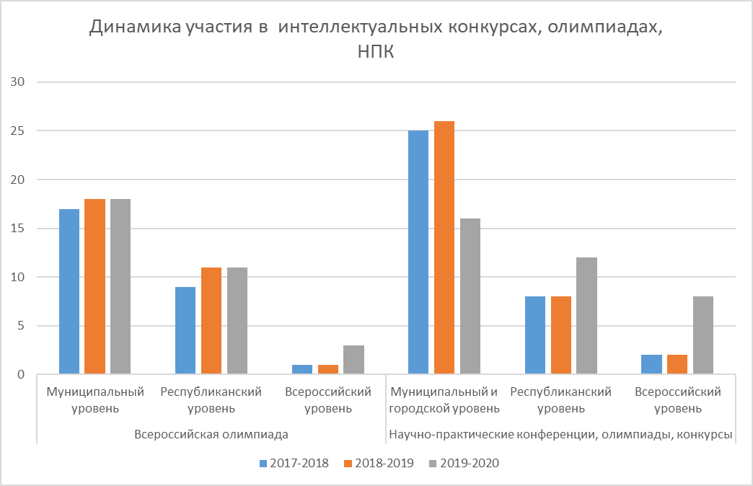

Slide 36
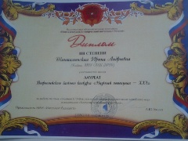



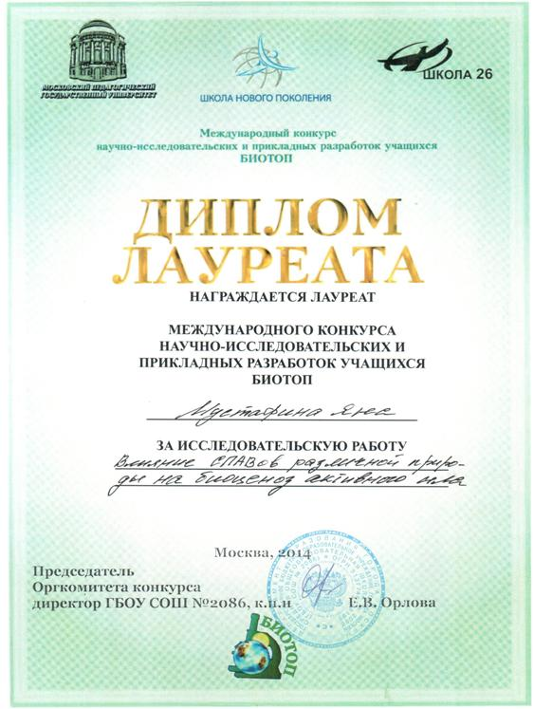

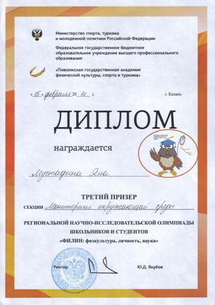
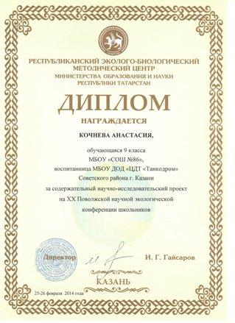
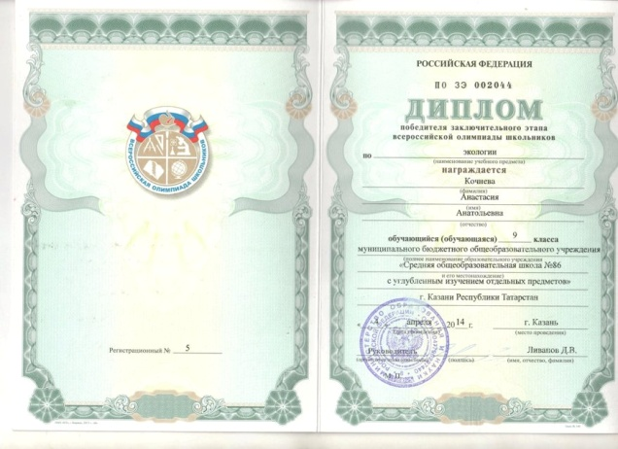
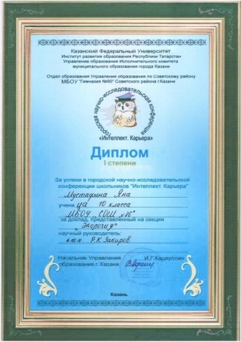




Slide 37




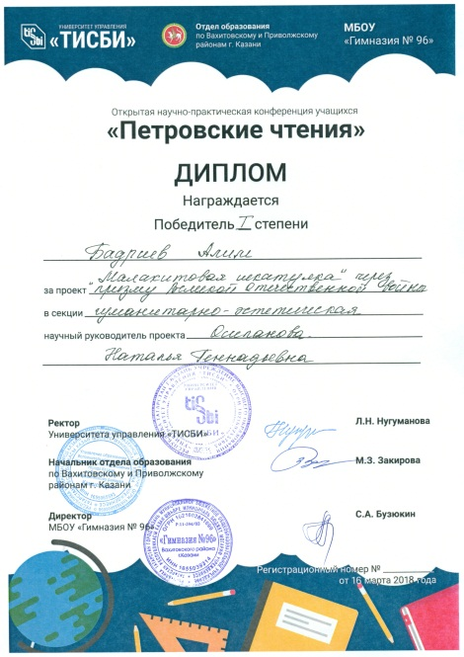

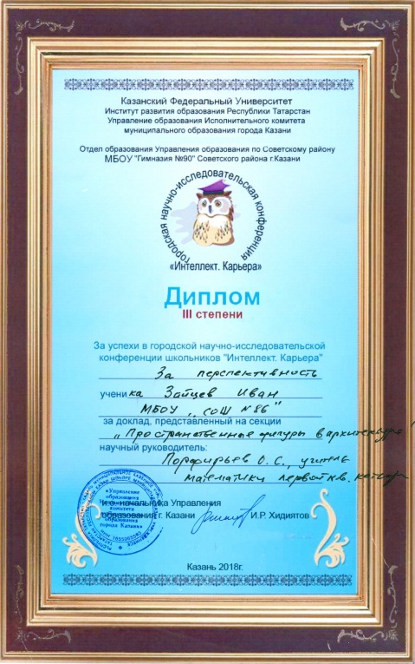


Slide 38
Воспитательная работа

Slide 39
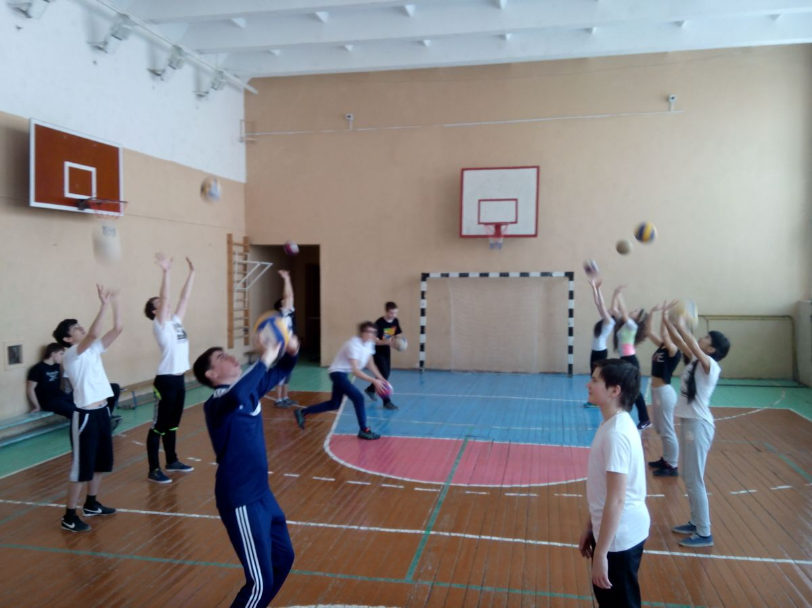
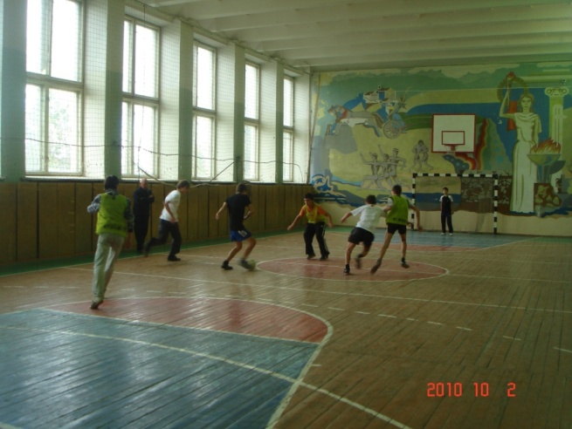
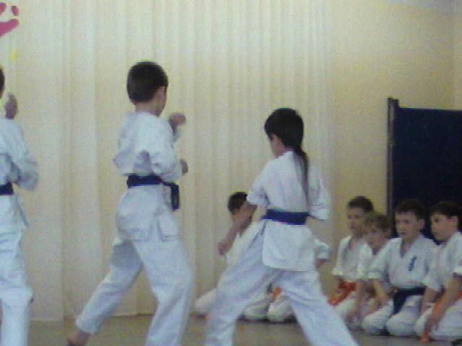
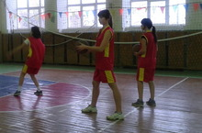
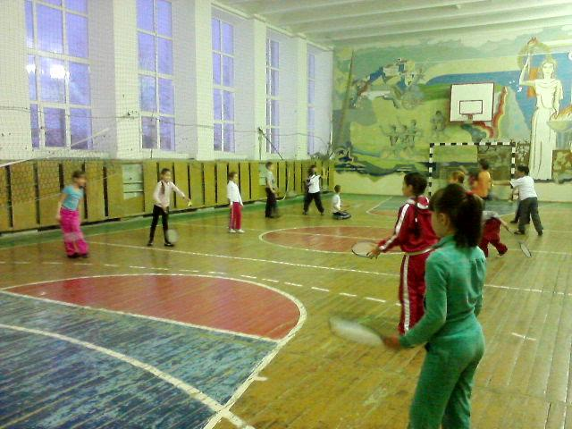
здоровый образ жизни
В школе работают спортивно – оздоровительные кружки
Каратэ
Футбол
Гандбол
бадминтон
Баскетбол
Ушу « Белый дракон»
Спортивная айробика

Slide 40
Занятость учащихся в дополнительном образовании
2017-2018 | 2018-2019 | 2019-2020
89,2% | 89,8% | 89%

Slide 41
Социальный паспорт школы
 | 2017-2018 | 2018-2019 | 2019-2020
ПДН | 1 | 2 | 5
ВШК | 10 | 8 | 7
Дети- сироты | 3 | 3 | 5
Дети- инвалиды | 5 | 12 | 12
Семья СОП |  | 3

Slide 42
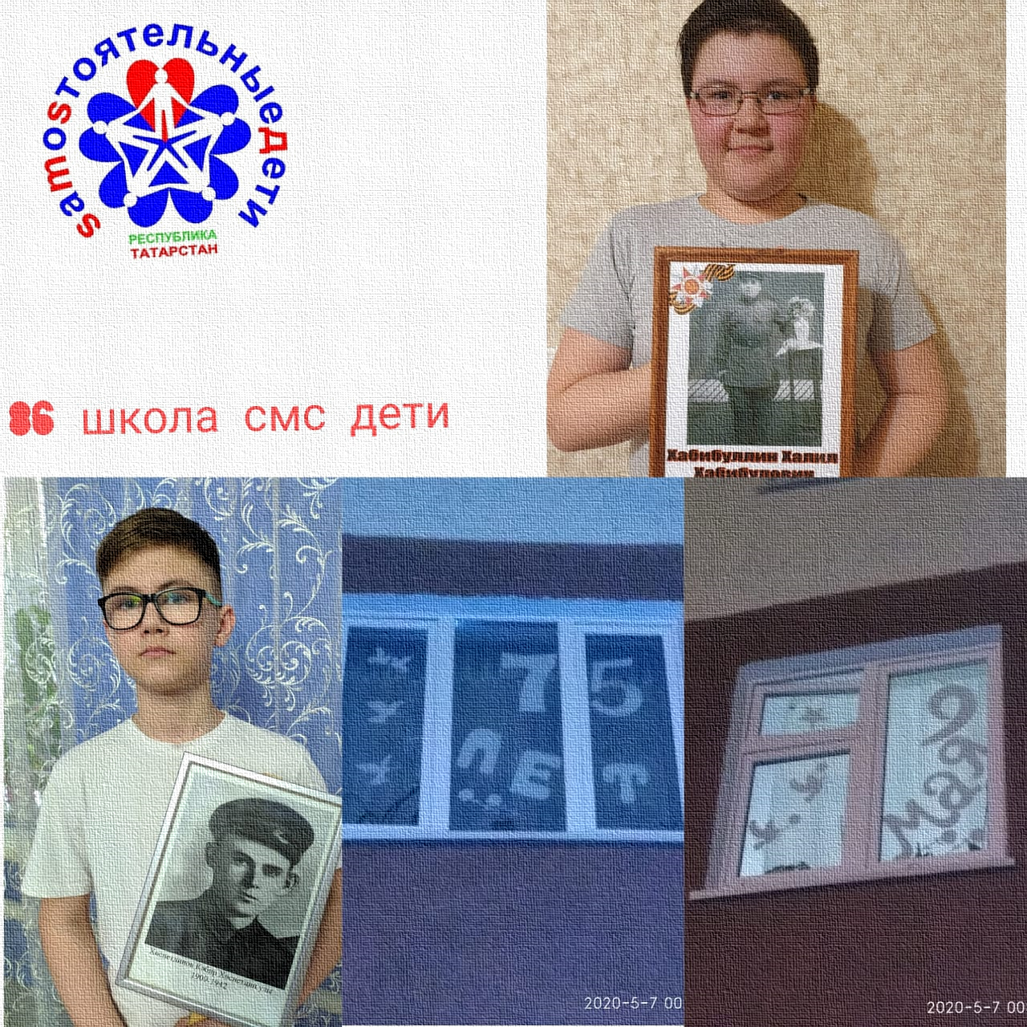
Антинаркотический волонтерский проект «SаМоSтоятельные дети»

Slide 43
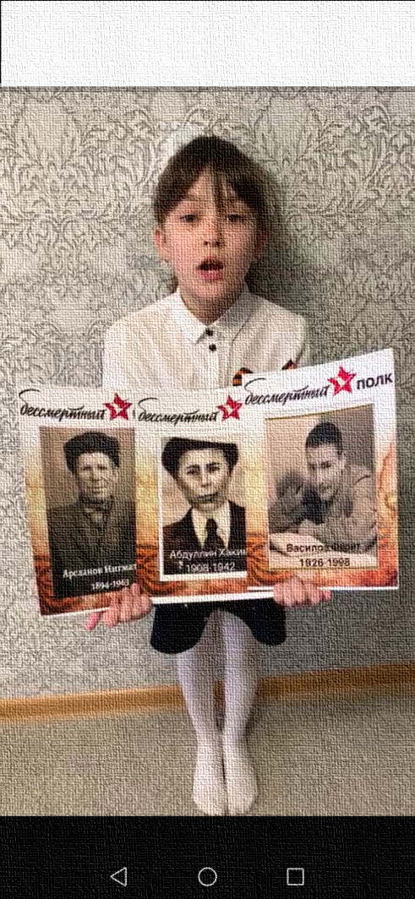
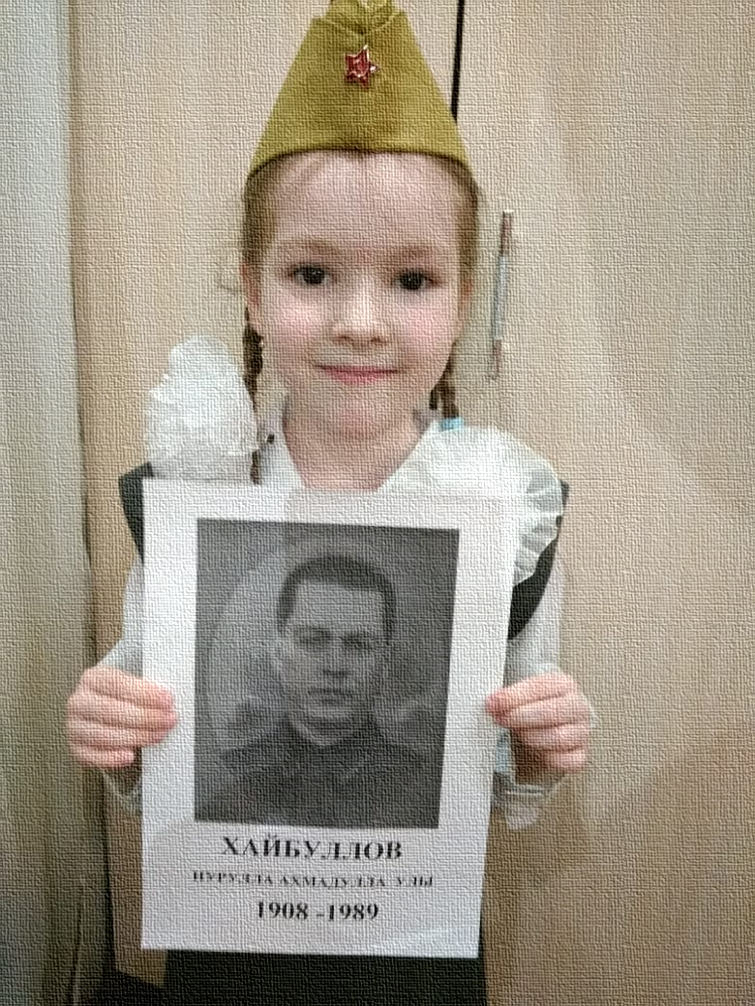
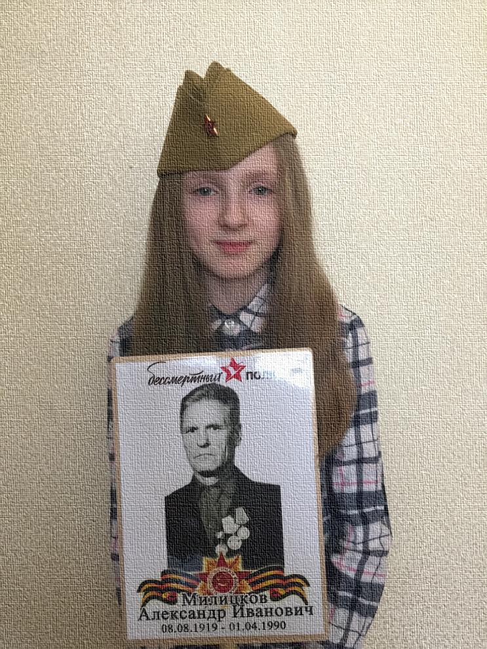
Проект «Ветеран живет рядом» акция «Бессмертный полк»

Slide 44
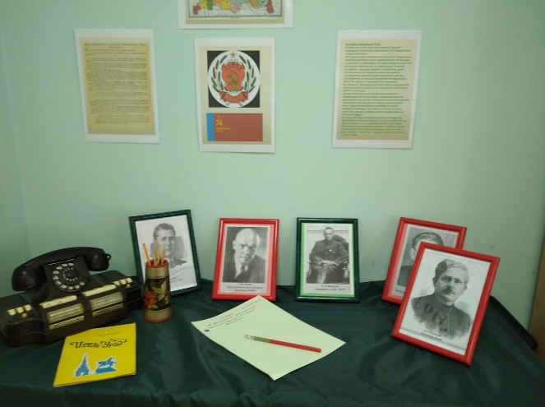
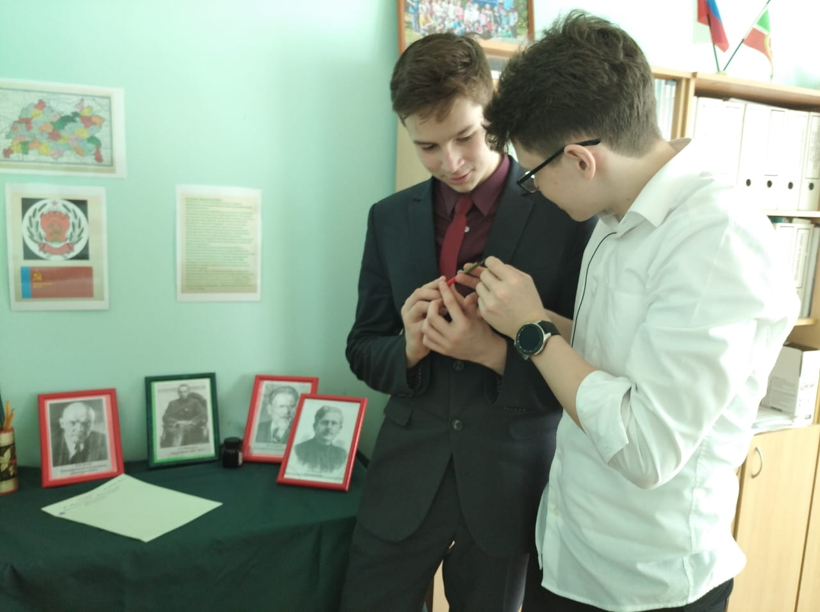
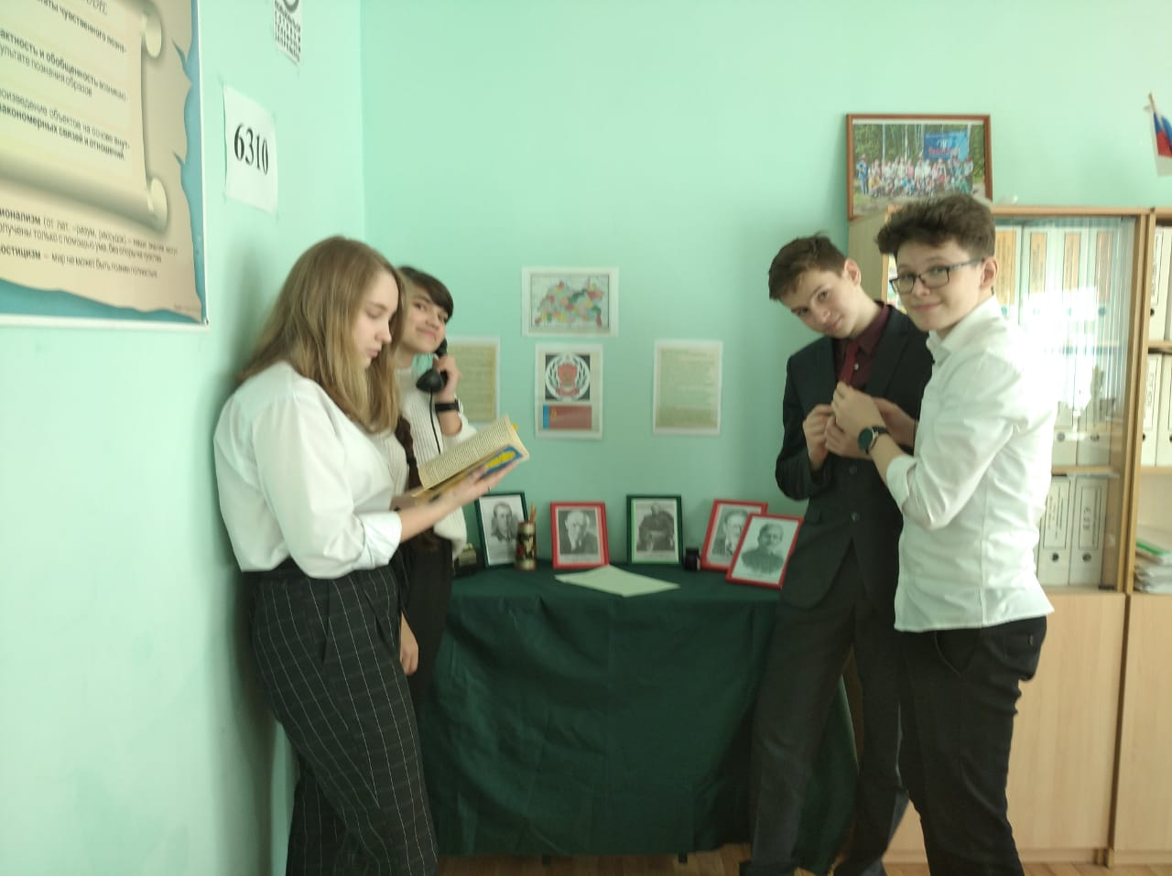
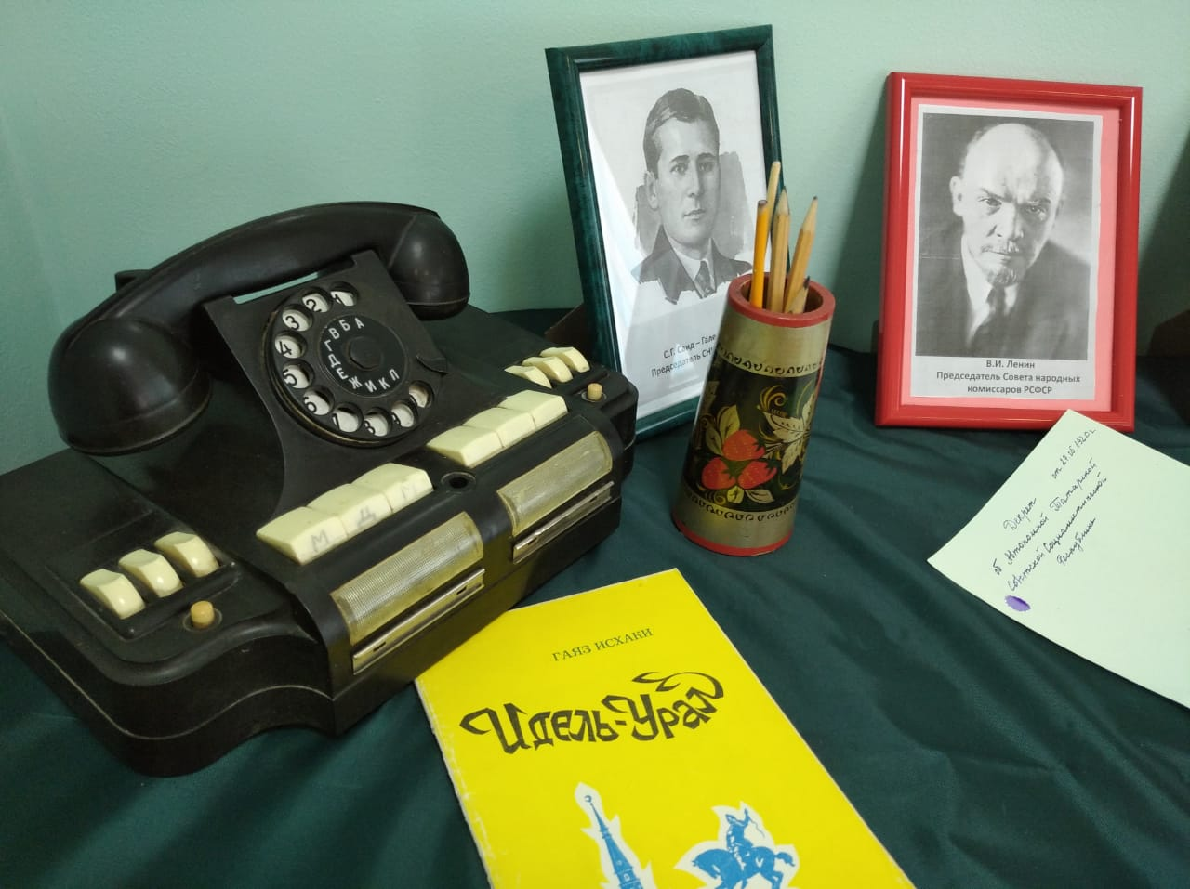
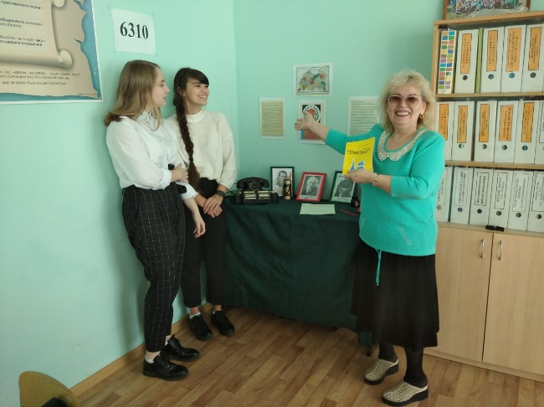
Уголок к 100 - летию ТАССР

Slide 45
Наши дела и традиции

Slide 46
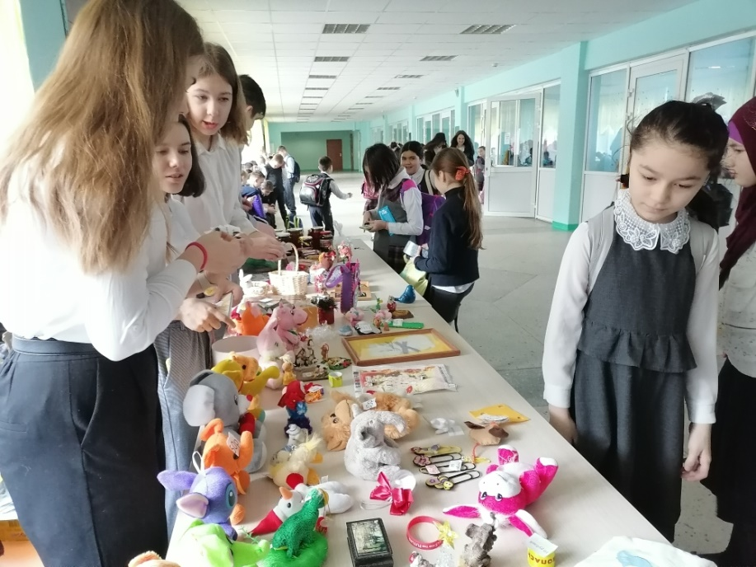
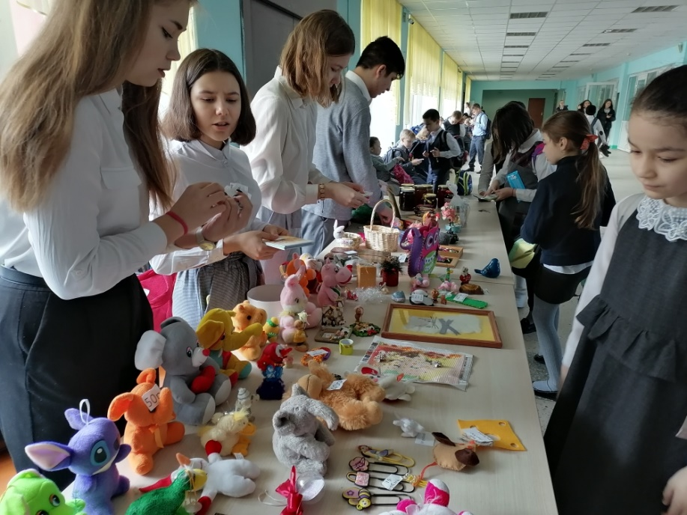
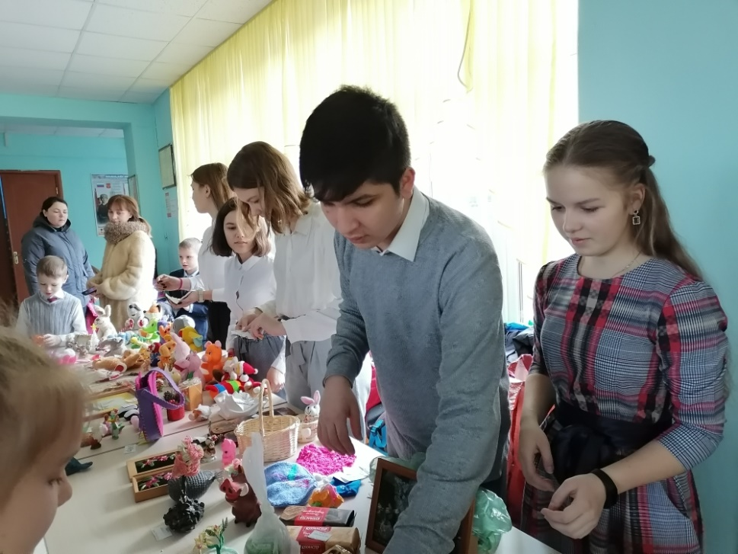
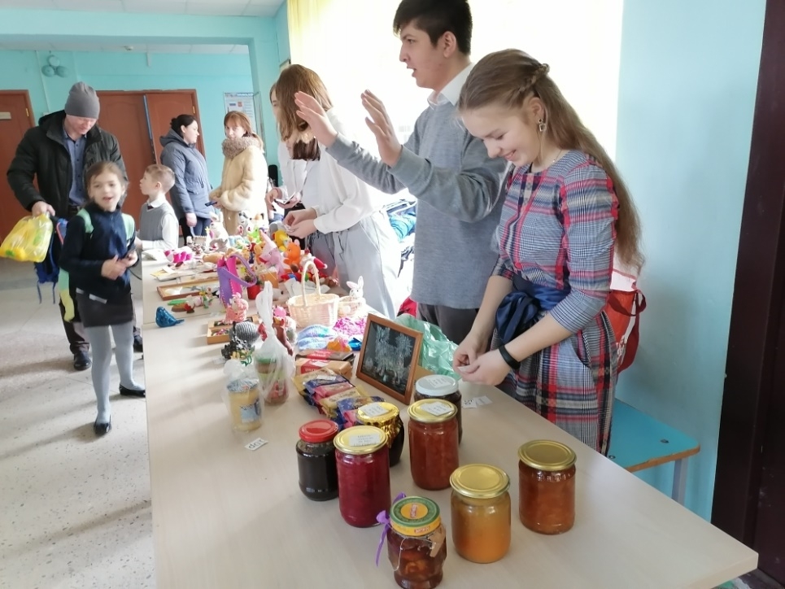
Благотворительная ярмарка

Slide 47
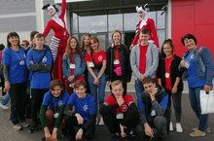
Чемпионат по рабочим профессиям WorldSkills

Slide 48
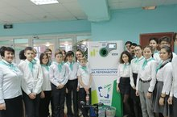
Открытие фандомата
В открытии принимали участие ребята , победители олимпиад и конкурсов: Ипполитова Анна,
Валеева Камила,
Базеев Данил,
Царенко Алексей, Джахангиров Миркялам.
Захаров Максим,
а также активисты школы

Slide 49
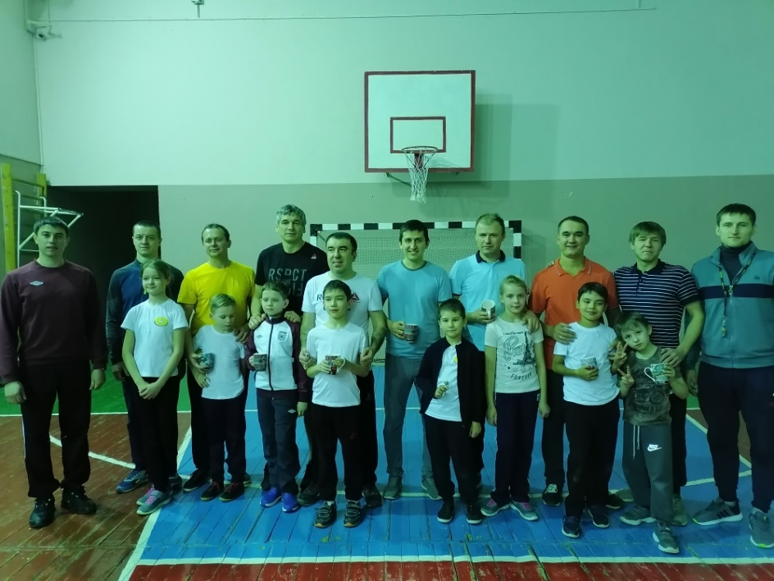
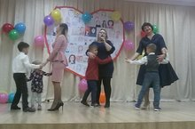
А ну – ка, папы!
А ну-ка, мамы!

Slide 50
Материально- техническая база
Содержание школы, укрепление материально-технической базы проходит в основном по трем источникам финансирования:
Субвенции РТ и РФ,
Муниципальный бюджет,
Доходы от оказания платных образовательных услуг.

Slide 51
Отчет о поступлении и расходовании внебюджетных средств в 2019 году по МБОУ "Школа № 86"
№ | Наименование показателей
1. | Остаток внебюджетных средств на 01.01.2019 года | 135006,01
2. | Всего получено внебюджетных средств в 2017году, в том числе: | 953187,99
2.1. | - от юридических лиц(аренда)
2.2. | - от физических лиц(спонсоры)
2.3. | - от оказания платных услуг | 948268,82
2.4. | - от продажи продукции подсобного хозяйства
2.5. | - услуги связи | 4919,17
3. | Расходы внебюджетных средств в 2019 году, из них: | 780409,59
3.1. | - заработная плата с начислениями | 611203,57
3.2. | - суточные
3.3. | - услуги связи | 700,00
3.4. | - транспортные услуги
3.5. | - коммунальные услуги (тепло)
3.6. | - содержание имущества (валка и обрезка деревьев) | 47746, 02
3.7. | - прочие услуги (предоставление прав на использование программы) | 29729,00
3.8. | - приобретение оборудования(36795,00 –жалюзи, 16200, 00 – шкаф, 25000- стол) | 77995,00
3.9. | - приобретение материальных запасов (посуда) | 13036,00
3.10. | - приобретение продуктов питания
3.11. | - приобретение медикаментов
3.12. | - прочие расходы
4. | Остаток внебюджетных средств на 01.01.2020 года | 307784,41

Slide 52
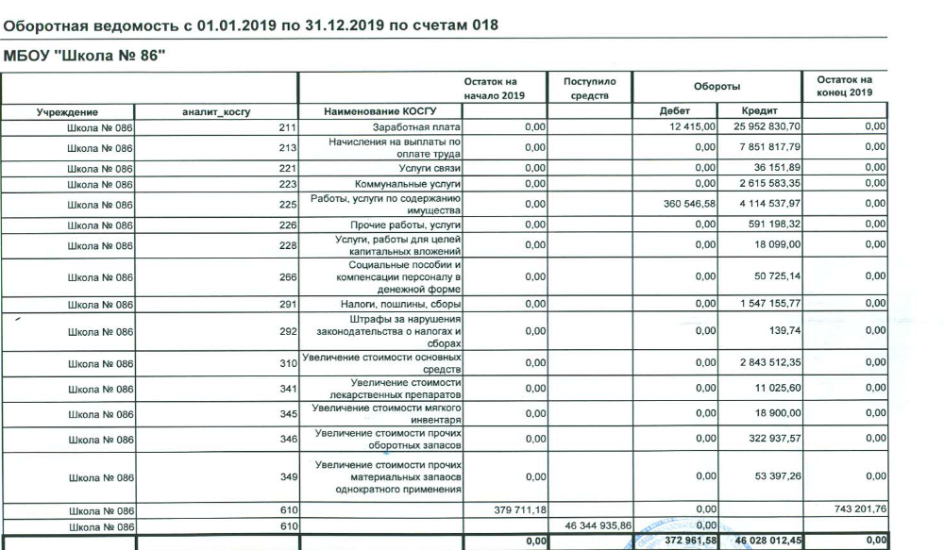
Отчет о поступлении и расходовании бюджетных средств в 2019 году по МБОУ "Школа № 86"

Slide 53
СПАСИБО ЗА ВНИМАНИЕ!

